Slide 1

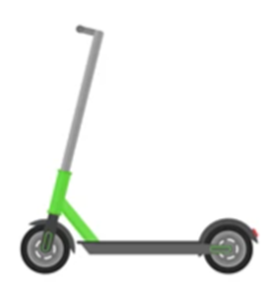

Sawl math o gludiant gwahanol allwch chi feddwl amdano?

Slide 2
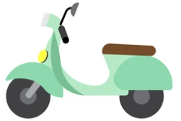


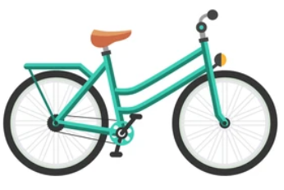
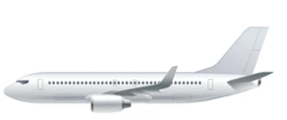

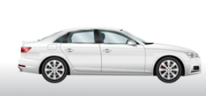
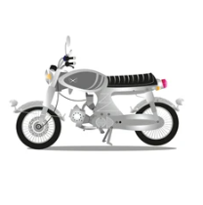
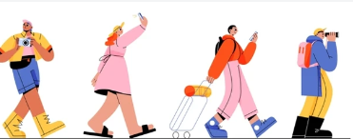

Notes:
Ceir - Beic - Awyren - Beic Modur
Tren - Sgwter - Cwch
Bws - Tacis - Cerdded

Slide 3


Chwalu Jargon
Tanwydd Ffosil
Tanwydd naturiol fel glo, nwy ac olew naturiol. Mae’n cael ei ddefnyddio ar gyfer pweru peiriannau/darparu gwres/trydan. Nid yw’r ffynhonnell ynni hwn yn adnewyddadwy sy’n golygu unwaith mae wedi’i ddefnyddio, mae wedi mynd.
Awyrgylch
Haen o nwy sy’n amgylchynu’r ddaear, sy’n cynnwys llawer o nwyon gwahanol gan gynnwys ocsigen.
Nwyon tŷ gwydr
Nwyon yn atmosffer y Ddaear sy’n dal gwres.
Cynaliadwy
Defnyddio adnoddau mewn ffordd sy’n caniatáu iddynt fod ar gael yn y dyfodol.

Slide 4

Beth yw effeithiau ceir ar yr amgylchedd?
Mae Olew a Nwy yn danwydd ffosil a ddefnyddir ar gyfer pweru ceir/trenau/bysus/beiciau modur.
Pan fydd tanwydd ffosil yn cael ei losgi, mae’n rhyddhau nwyon tŷ gwydr.
Mae’r nwyon tŷ gwydr hyn yn dal gwres yn ein hatmosffer.
Mae hyn yn cynhesu ein planed sy’n achosi tywydd mwy eithafol.

Slide 5

Pa fathau o gludiant sydd orau ar gyfer y blaned?
Notes:
Tren - Beic
Bws - Sgwter
Cerdded - Car trydanol

Slide 6
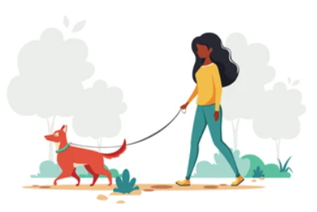
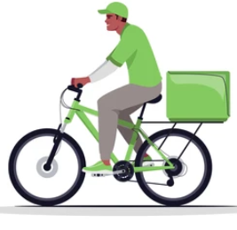

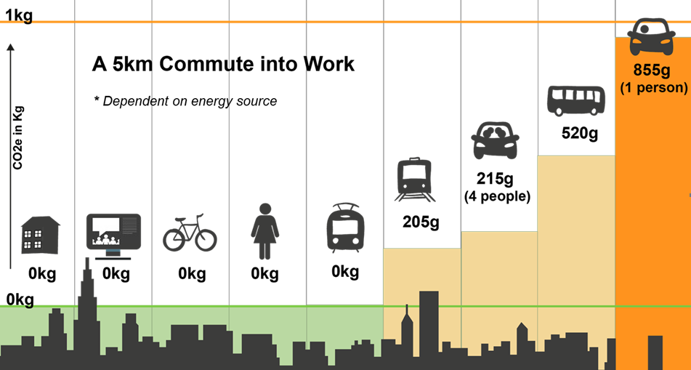
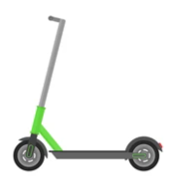
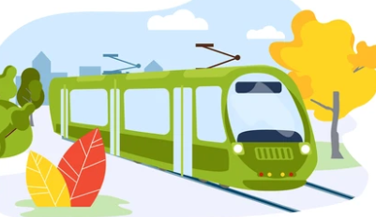
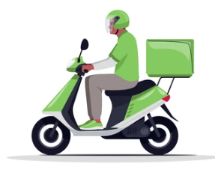
Notes:
Tren - Beic
Bws - Sgwter
Cerdded - Ceir trydanol

Slide 7

Pa gludiant ydych chi’n ei ddefnyddio i fynd i’r ysgol?

Slide 8
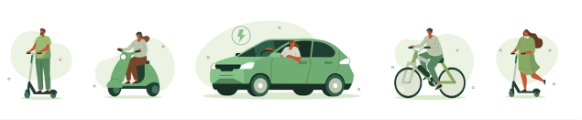

Manteision cludiant cynaliadwy
Lleihau eich effaith carbon
Mae cerdded a beicio yn gwella ffitrwydd ac iechyd
Gwell ansawdd aer - gan fod yna lai o geir ar y ffordd
Ffyrdd mwy diogel - gan fod yna lai o geir ar y ffordd
Mae cludiant cynaliadwy yn lleihau allyriadau nwyon tŷ gwydr - Mae’n lleihau cynhesu’r blaned

Slide 9
Beth sy’n gallu ein helpu ni i ddefnyddio cludiant mwy cynaliadwy?

Slide 10


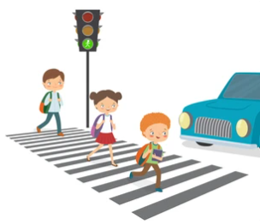
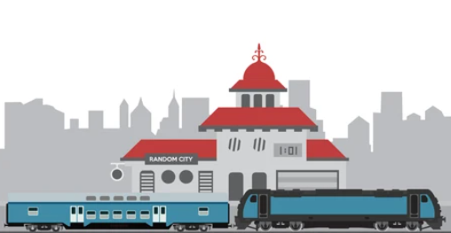

Mwy o lwybrau cerdded a beicio
Mwy o lwybrau bysiau
Storfeydd ar gyfer beiciau a sgwteri
Llwybrau beicio
Pwyntiau gwefru cerbydau trydan
Mwy o orsafoedd trên mewn ardaloedd gwledig
Cynlluniau beicio i'r ysgol

Slide 11
Camau Gweithredu!
Rhowch gynnig ar ddewis cludiant cynaliadwy i’r ysgol:
Cerdded
Beicio
Sgwter
Anogwch y cyngor ysgol i ddefnyddio:
Bws Cerdded i’r Ysgol
Bws Beicio i’r Ysgol.
Creu ymgyrch i:
Gynyddu’r nifer o lonydd beicio ger eich ysgol chi
Lleihau faint o draffig sydd yna o amgylch yr ysgol

